Slide 1
Қала аттары | Театр аттары
Астана
Милан
Нью-Йорк
Мәскеу
Вена
Сидней

Slide 2
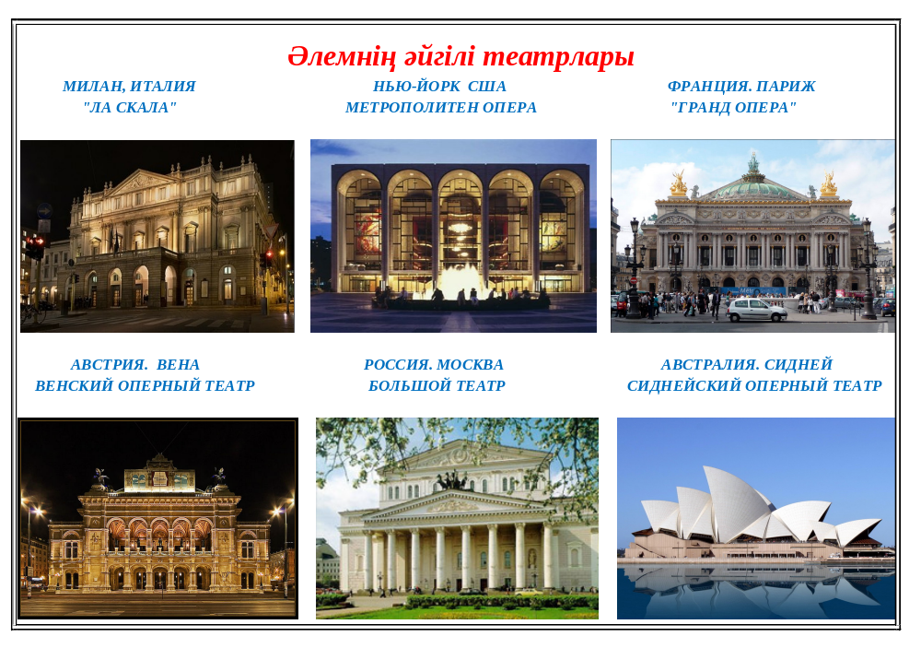

Slide 3


Slide 4
НЕМІСТІҢ ВАГНЕР ТЕАТРЫ

Slide 5
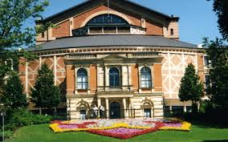

Slide 6
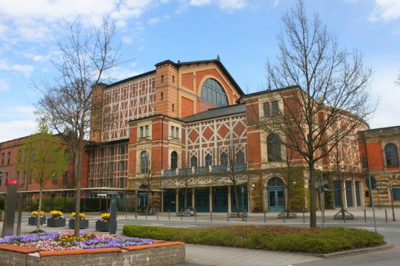

Slide 7
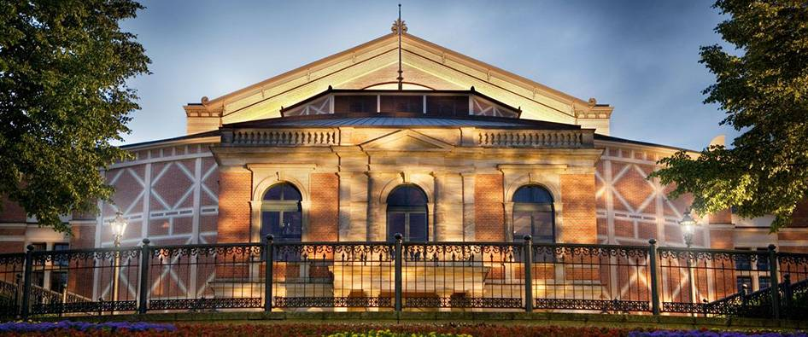

Slide 8
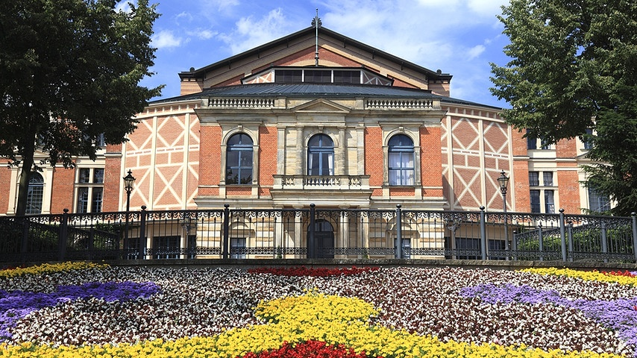

Slide 9
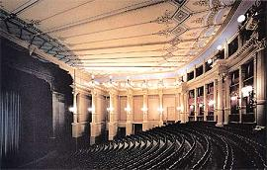

Slide 10
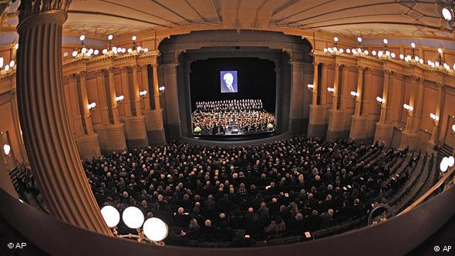

Slide 11
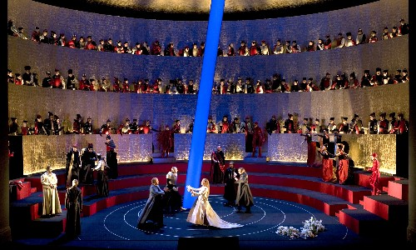

Slide 12
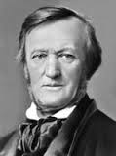
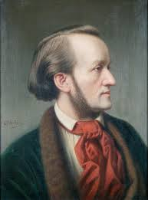
Рихард Вагнер

Slide 13
Ри́хард Ва́гнер — неміс композиторы және теоретигі.Ірі опера реформаторы,европа және неміс музыка мәдениетіне ерекше ықпал жасаған адам.
Туған жылы 22 мамыр 1813 ж., Лейпциг, Германия
Қайтыс болды: 13 ақпан 1883 ж., Венеция, Италия
Шығармалары:Нибелунгтар сақинасы, Валькирия, Тристан мен Изольда, Парсифаль, Тангейзер

Slide 14
Ала–ала алашалар
Тамаша олар,
Оған кім таласа алар.

Slide 15
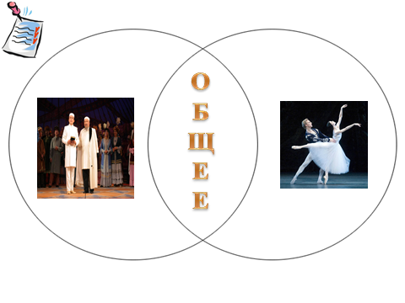

Slide 16
Үй тапсырмасы:
Оқулықтың 85-88 б оқу,
Әндерді қайталау.
Назарларыңызға рақмет!

